Slide 1


心臟超音波血液逆流說明
淡江大學資工系
陳世興 老師

Slide 2
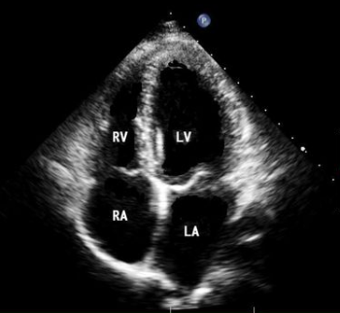
1. 心臟切面-心尖四房室
Atrium : 心房, Ventricle : 心室
LA : 左心房, LV : 左心室
RA : 右心房, RV : 右心室
血流方向：
左心房，經過二尖瓣，流入左心室
右心房，經過三尖瓣，流入右心室
TV
MV
Notes:
空氣由肺進入後，肺靜脈帶著含氧的血流進入左心房；然後，流入左心室。左心室收縮時，將血送到主動脈，再逐漸輸送到各部位之小動脈，微血管。經過器管組織吸取氧氣與養份之後，血流經過靜脈系統，回流到腔靜脈，然後依序進入右心房，右心室，及肺動脈。

Slide 3
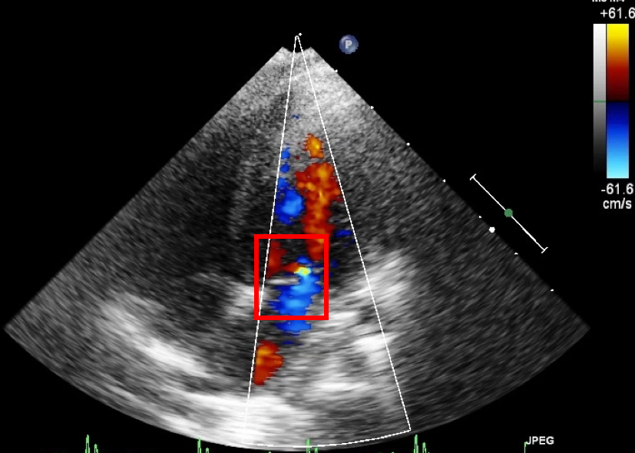
二尖瓣逆流-心尖四房室
都卜勒彩色超音波：
紅色表示血由下往上流
藍色表示血由上往下流
左心室舒張期正常血流由左心房經過二尖瓣，流入左心室（由下往上）
左心室收縮期（瓣膜應閉合）此處出現藍色表示血液由上往下，視為逆流
LV
RV
MV
TV
LA
RA

Slide 4
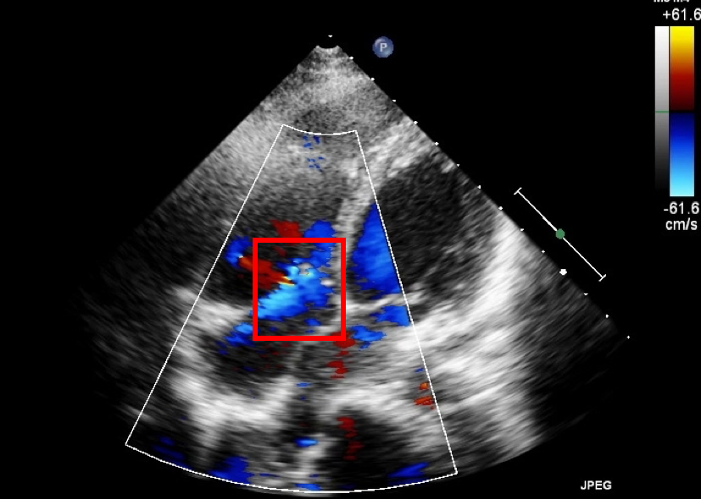
三尖瓣逆流-心尖四房室
都卜勒彩色超音波：
紅色表示血由下往上流
藍色表示血由上往下流
右心室舒張期正常血流由右心房經過三尖瓣，流入右心室（由下往上）
右心室收縮期（瓣膜應閉合）此處出現藍色表示血液由上往下，視為逆流
LV
RV
MV
TV
LA
RA

Slide 5
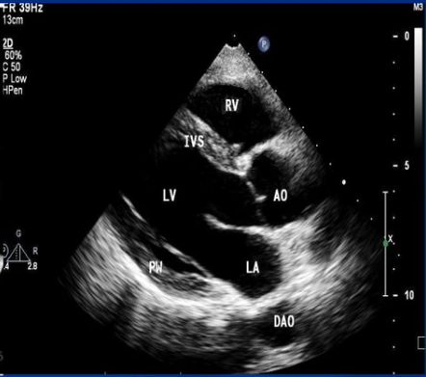
2. 心臟切面-胸骨旁左心室長軸
LA : 左心房, LV : 左心室
RA : 右心房, RV : 右心室
AO : 主動脈
血流方向：
左心房，經過二尖瓣，流入左心室
左心室，經過主動脈瓣，流入主動脈
Notes:
左側左心室流出，經主動脈瓣進入主動脈

Slide 6
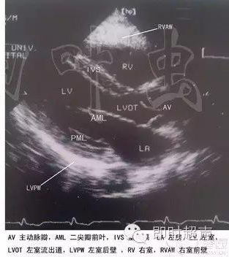
心臟切面-胸骨旁左心室長軸
LA : 左心房, LV : 左心室
RA : 右心房, RV : 右心室
AO : 主動脈
血流方向：
左心房，經過二尖瓣，流入左心室
左心室，經過主動脈瓣，流入主動脈
Notes:
左側左心室流出，經主動脈瓣進入主動脈

Slide 7
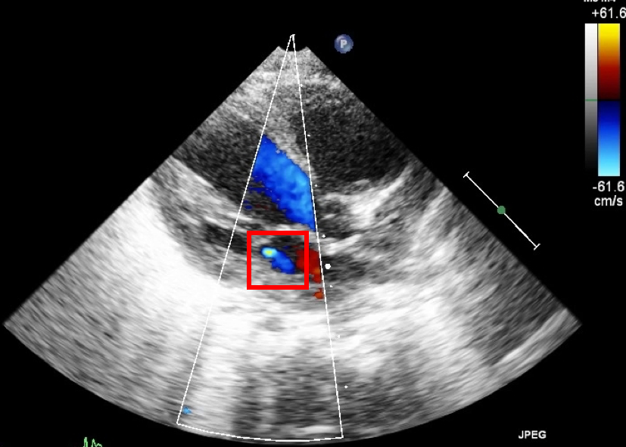
二尖瓣逆流-胸骨旁左心室長軸
都卜勒彩色超音波：
紅色表示血由下往上流
藍色表示血由上往下流
左心室舒張期正常血流由左心房經過二尖瓣，流入左心室（由下往上）
左心室收縮期（瓣膜應閉合）此處出現藍色表示血液由上往下，視為逆流
LV
MV
LA

Slide 8
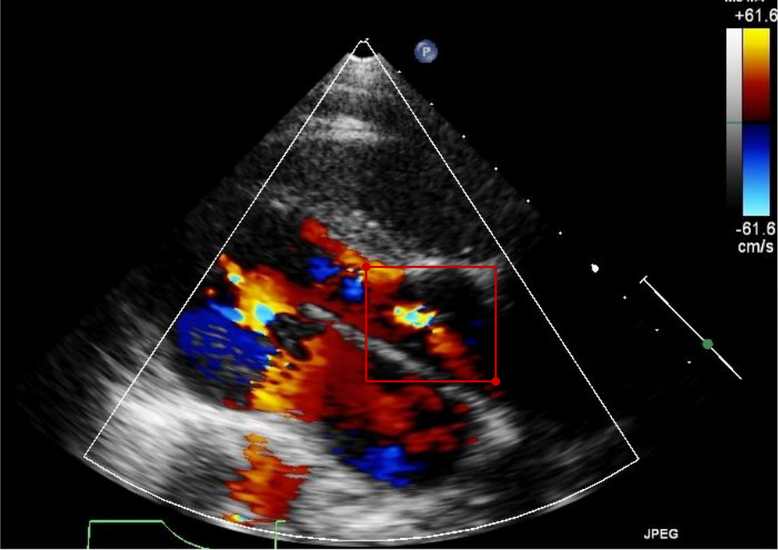
主動脈瓣逆流-胸骨旁左心室長軸
都卜勒彩色超音波：
紅色表示血由下往上流
藍色表示血由上往下流
左心室收縮期正常血流由左心室經過主動脈瓣，流入主動脈（由左上往右下）
左心室舒張期（主動脈瓣閉合，二尖瓣同時開啟）此處出現紅色表示由(右)下往(左)上，視為逆流
LV
AV
MV
LA

Slide 9
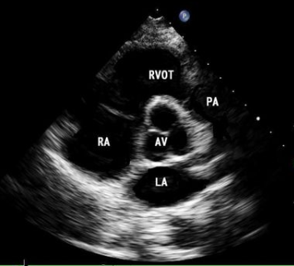
3. 心臟切面-胸骨旁左室短軸主動脈根部
LA : 左心房, LV : 左心室
RA : 右心房, RV : 右心室
PA : 肺動脈
血流方向：
右心房，經過三尖瓣TV，流入右心室
右心室，經過肺動脈瓣PV，流入肺動脈
PV
TV
Notes:
經過器管組織吸取氧氣與養份之後，血流經過靜脈系統，回流到腔靜脈，然後依序進入右心房，右心室，及肺動脈。

Slide 10
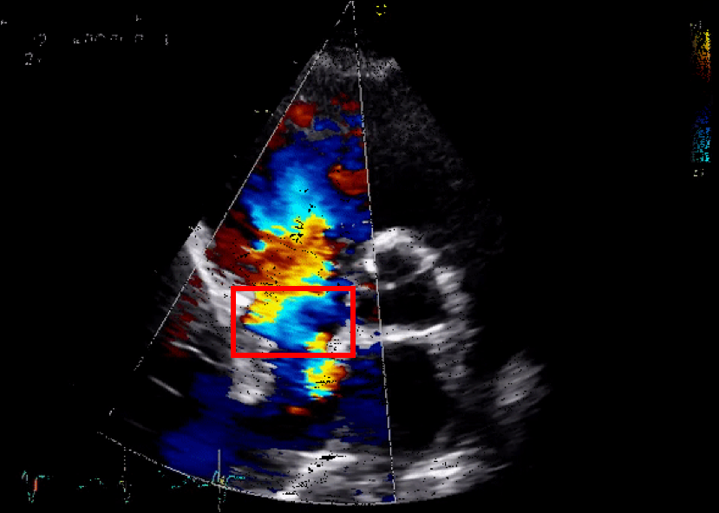
三尖瓣逆流-胸骨旁左室短軸主動脈根部
都卜勒彩色超音波：
紅色表示血由下往上流
藍色表示血由上往下流
右心室舒張期正常血流由右心房經過三尖瓣，流入右心室（由下往上）
右心室收縮期（瓣膜應閉合）此處出現藍色表示血液由上往下，視為逆流
RV
PV
TV
RA
LA

Slide 11
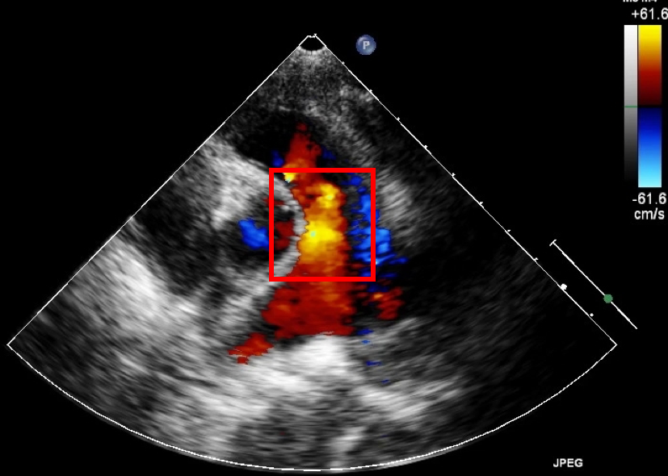
肺動脈瓣逆流-胸骨旁左室短軸主動脈根部
都卜勒彩色超音波：
紅色表示血由下往上流
藍色表示血由上往下流
右心室收縮期正常血流由右心室經過肺動脈瓣，流入肺動脈（由上往下）
右心室舒張期（肺動脈瓣閉合，三尖瓣同時開啟，若看不到三尖瓣，可由主動脈閉合狀態判斷）此處出現紅色表示血液由下往上，視為逆流
RV
PV
PA
Notes:
肺動脈瓣閉合，三尖瓣同時開啟，若看不到三尖瓣，可由主動脈閉合狀態判斷，因為左右心室會同步舒張收縮

